Slide 1


2025.12.03
Doktoregoa EHUn
El doctorado en la EHU
The doctorate at EHU
Edukiak / Contenidos / Contents: Gotzone Barandika, Eva Portíllo Pérez, Aida Vallejo
Diseinu grafikoa / Diseño gráico / Graphic design: Aida Vallejo

Slide 2

01
Doktoregoaren funtsezko alderdiak
05
Araudiak
09
Praktikak eta kolaborazioak
Aspectos clave del doctorado
Normativas
Prácticas y colaboraciones
Key aspects of the doctorate
Regulations
Internships and collaborations
02
Harremanetarako
06
Iraupena, bajak eta luzapenak
10
Nazioartekotze eta mugikortasuna
Contactos
Duración, bajas y prórrogas
Internacionalización y movilidad
Contacts
Duration, leaves and extensions
Internationalisation and mobility
03
Doktorego Eskola (DOKe)
07
Prestakuntza
11
Tesiaren defentsa
Escuela de doctorado (DOKe)
Formación
Defensa de tesis
Doctoral School (DOKe)
Training
Thesis defence
04
Web-guneak
08
Ebaluaketa
12
Izapideak eta informazio gehiago
Páginas web
Evaluación
Procedimientos y otra información
Web-sites
Evaluation
Procedures and other information

Slide 3

Web-guneak
Páginas web
Web-sites

Slide 4


WEB-GUNEAK. PÁGINAS WEB. WEB-SITES.
Doktorego PROGRAMAren web-orria
Web del PROGRAMA de doctorado
Doctoral PROGRAMME’s web-site
Eguneratuta. Actualizado. Updated Abendua. Diciembre. December, 2025

Slide 5
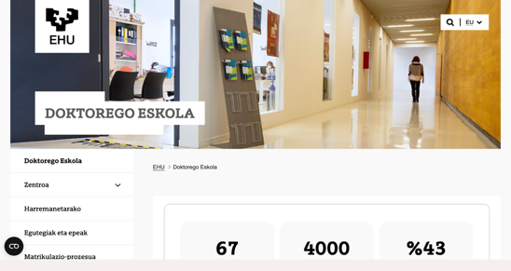

WEB-GUNEAK. PÁGINAS WEB. WEB-SITES.
DOKe
Doktorego ESKOLA
ESCUELA de doctorado
Doctoral SCHOOL
DOKTOREGO ikasketak
Estudios de DOCTORADO
Doctoral STUDIES
https://www.ehu.eus/eu/web/doktorego-eskola/
https://www.ehu.eus/es/web/doktoregoa/doktoregoa
Eguneratuta. Actualizado. Updated Abendua. Diciembre. December, 2025

Slide 6
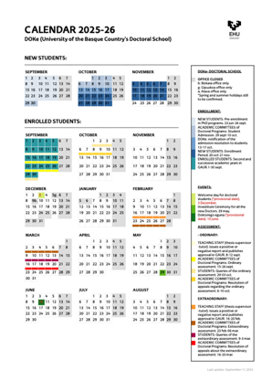
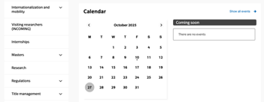
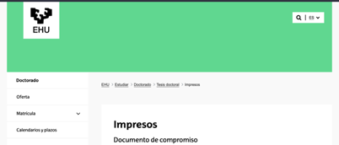
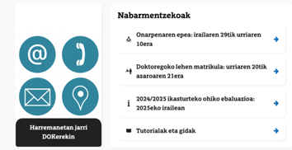
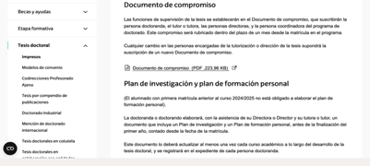
WEB-GUNEAK. PÁGINAS WEB. WEB-SITES.
https://www.ehu.eus/eu/web/doktorego-eskola/
https://www.ehu.eus/es/web/doktoregoa/tesis-doctoral/impresos
https://www.ehu.eus/en/web/doktorego-eskola/calendarios-y-plazos
Eguneratuta. Actualizado. Updated Abendua. Diciembre. December, 2025

Slide 7
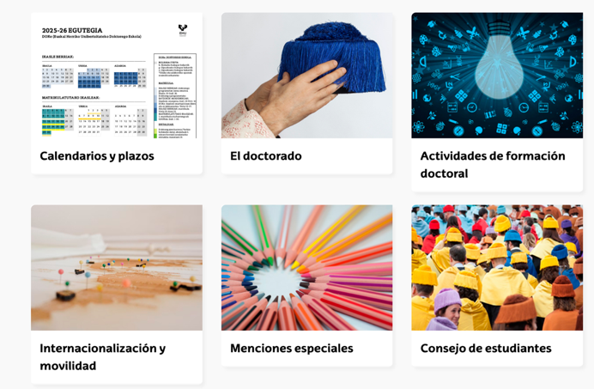
DOKe (Doktorego Eskola) .
DOKe (la Escuela de Doctorado). DOKe (the Doctoral School)
https://www.ehu.eus/eu/web/doktorego-eskola/

